Slide 1
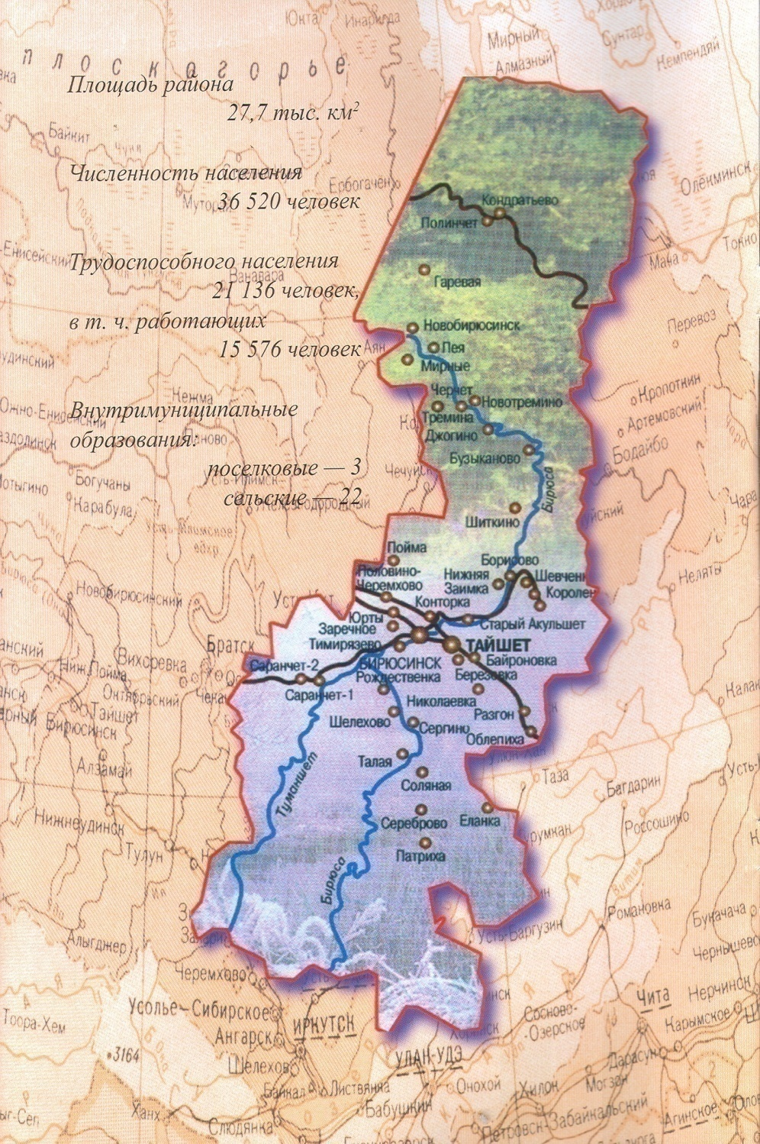
Муниципальное
бюджетная
общеобразовательное
Учреждение
средняя общеобразовательная
Школа № 2
Ул.Пушкина, д.43 Иркутская область Тайшетский район г.Тайшет 665002
тел. 2-59-93, 2-57-28
факс: (8-395-63) 2-57-28 Эл.адрес:
school_2taishet@mail.ru

Slide 2
МБОУ СОШ №2 г. Тайшета
«Краевед»

Slide 3
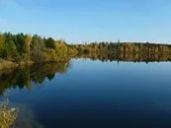
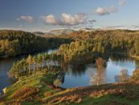
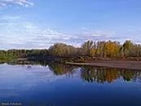
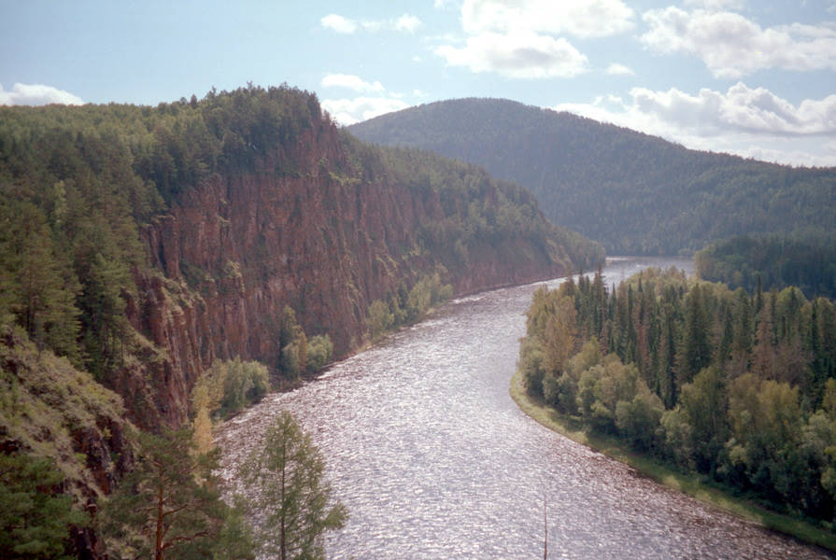
Краеведческая игра «Родной край – сердцу рай».

Slide 4
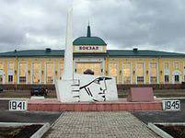
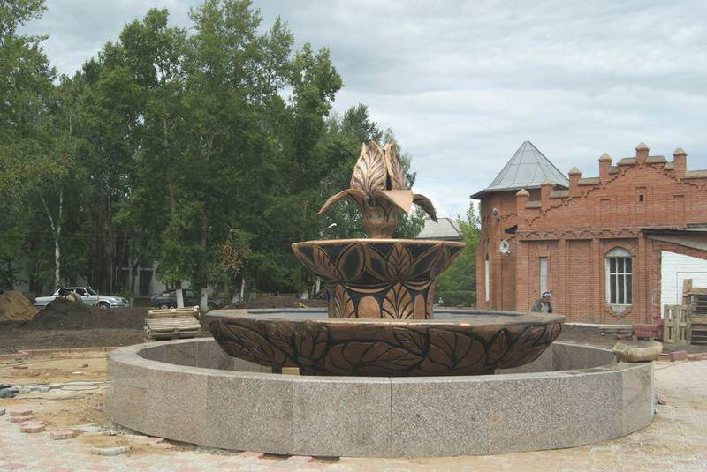
Задание 2: Пантомима – показать предметы с помощью жестов, связанные с городом, жителями, достопримечательностями (например: танк, фонтан, обелиск на привокзальной площади).

Slide 5
Задание 3: Градостроители – из предложенных букв составьте слова, связанные с городом, названием сёл, фамилиями Героев Советского Союза города Тайшета. Одну букву можно использовать несколько раз.
Ш | Т | В | А
Д | М | Б | О
Ю | Р | И | К
С | Н | Х | Ф
И | Л | Е | У

Slide 7
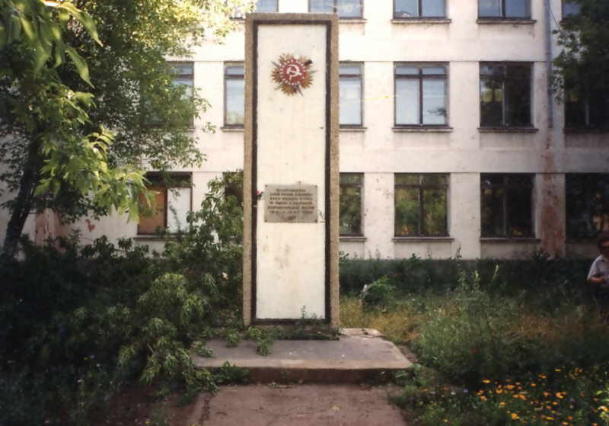
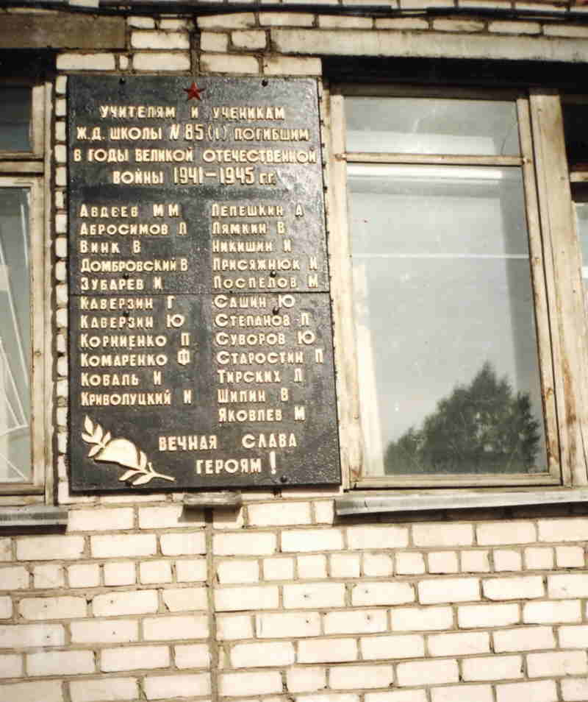
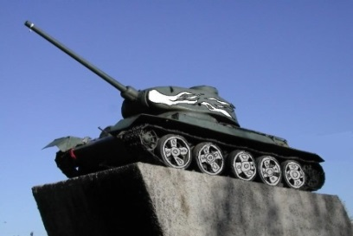
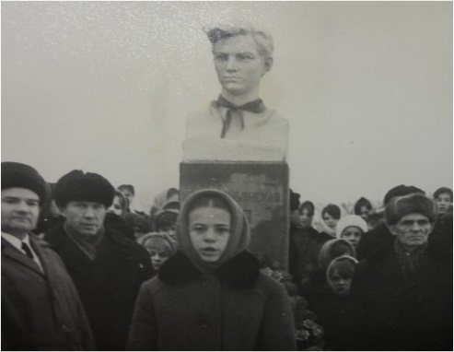
Назовите, кому посвящены памятники и где они установлены?

Slide 8
Назовите номер, под которым указан герб города Тайшета?

Slide 9
Назовите геральдическое описание и обоснование символики герба города Тайшета ?

Slide 10
Благодарим за внимание!

